Slide 1
Серпуховский городской архив представляет…
Весна, 2016 год…

Slide 2
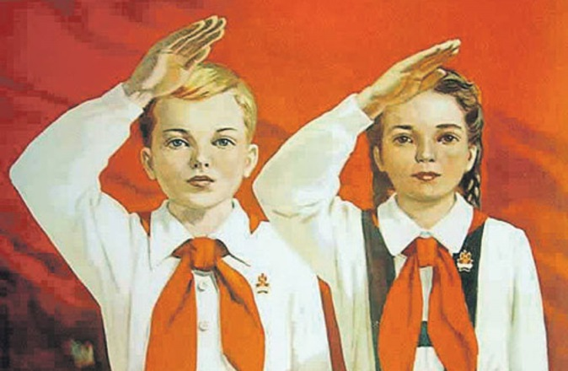
О проекте.
В рубрике «Архив Серпухова – школам Серпухова» собрана коллекция образов газеты «Пионерская правда», отражающих жизнь советских школьников в период с января по июнь 1941 года.
Проект представлен оцифрованными графическими образами газеты «Пионерская правда» - по сути это виртуальная выставка.
Большинство архивных документов редко покидают архивохранилища и показываются на выставках. Подлинный исторический документ – уникальный и хрупкий объект архивного хранения, который не может выдержать частого и длительного экспонирования. К тому же такие выставки физически не всем доступны. Создание специализированного виртуального проекта служит удачным вариантом показа нашего документального наследия.
6 марта 1925 года вышел первый номер газеты «Пионерская правда». Газета стала главным коммунистическим пионерским рупором. Ее читали во всех отрядах и дружинах, ее хранили, в нее писали, с ней жили и дышали.
Со страниц издания детям говорили о самом важном — о любви к Родине, образовании, отношении к товарищам, помощи младшим и пожилым, о дружбе детей всех национальностей, о спорте и активном образе жизни.
В суровые годы Великой Отечественной войны газета учила читателей мужеству, чувству долга, рассказывала о подвигах сынов полка, о трудовом фронте. На фронт поступали собранные ребятами по призыву газеты теплые вещи. Ребята писали добрые и сердечные письма воинам.
Старшее поколение с величайшим почтением вспоминает газету. В ряде музеев, в том числе и в городском архиве, сохранились некоторые номера газеты «Пионерская правда». Это номера за разные годы и посвящены разным событиям, но люди старшего поколения, бывая на экскурсиях, с особым волнением берут их в руки и начинают читать. При этом их лица светлеют, и начинается рассказ о пионерском детстве, а живая реакция их на пожелтевшие номера газет является свидетельством того, какую значимую роль пионерская организация, в том числе и «Пионерская правда», сыграли в их жизни.
«Пионерка» была любима и определённо оказала положительное влияние на подраставшие поколения, на нравственное воспитание молодёжи.

Slide 3
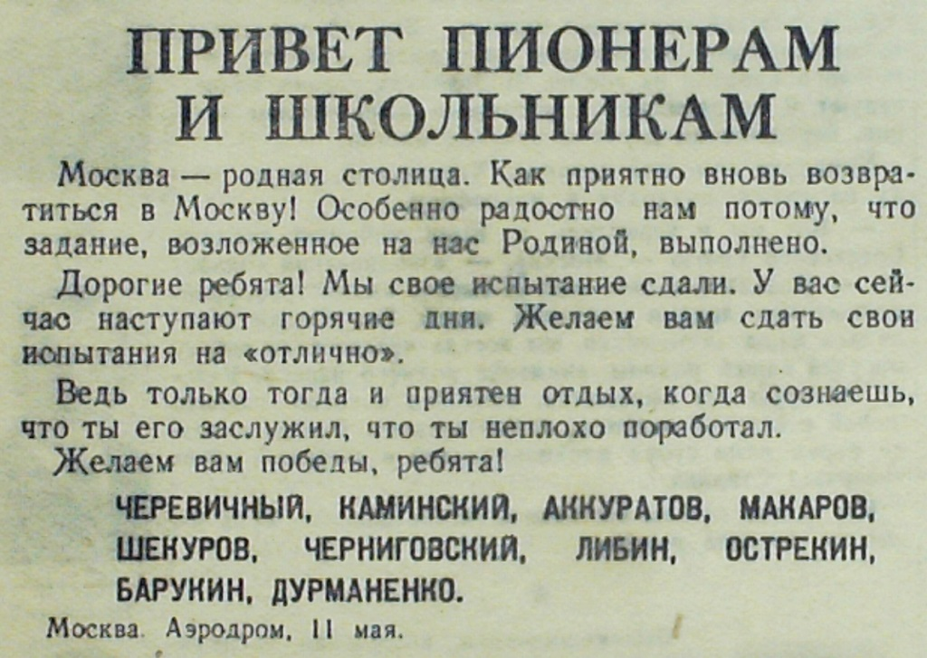
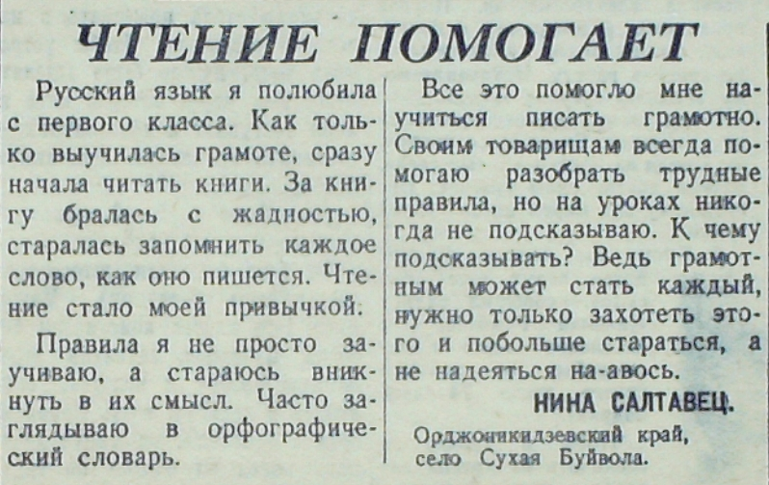

Slide 4
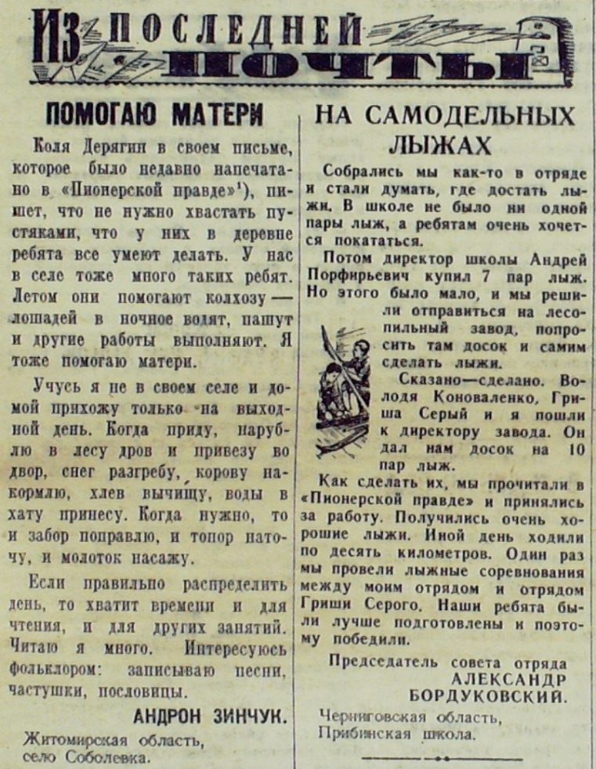
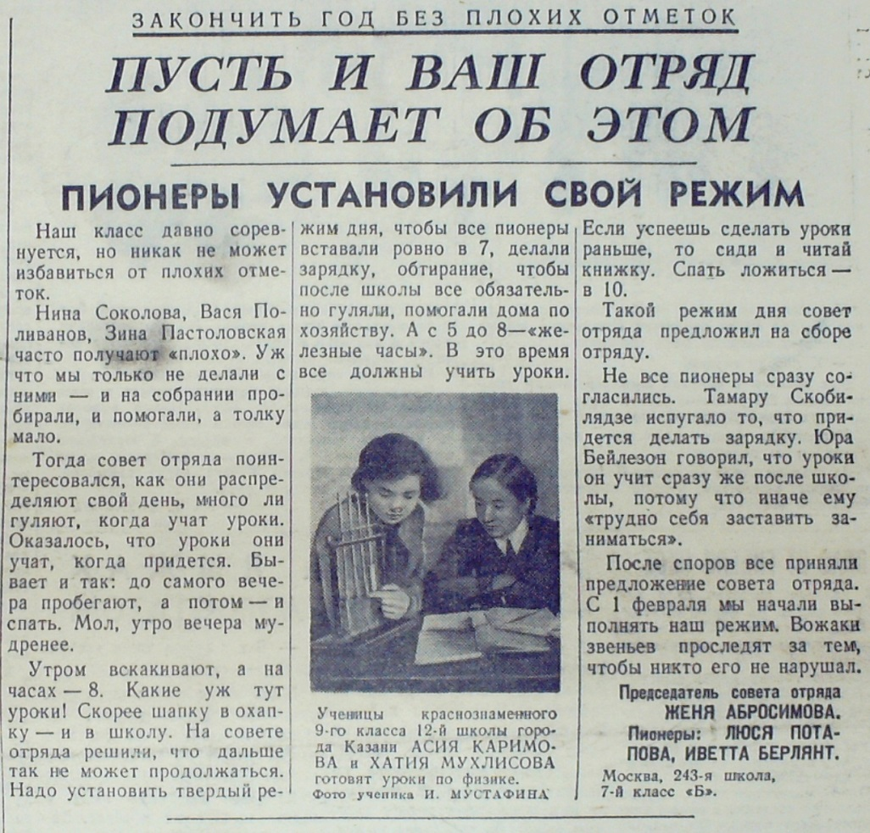

Slide 5
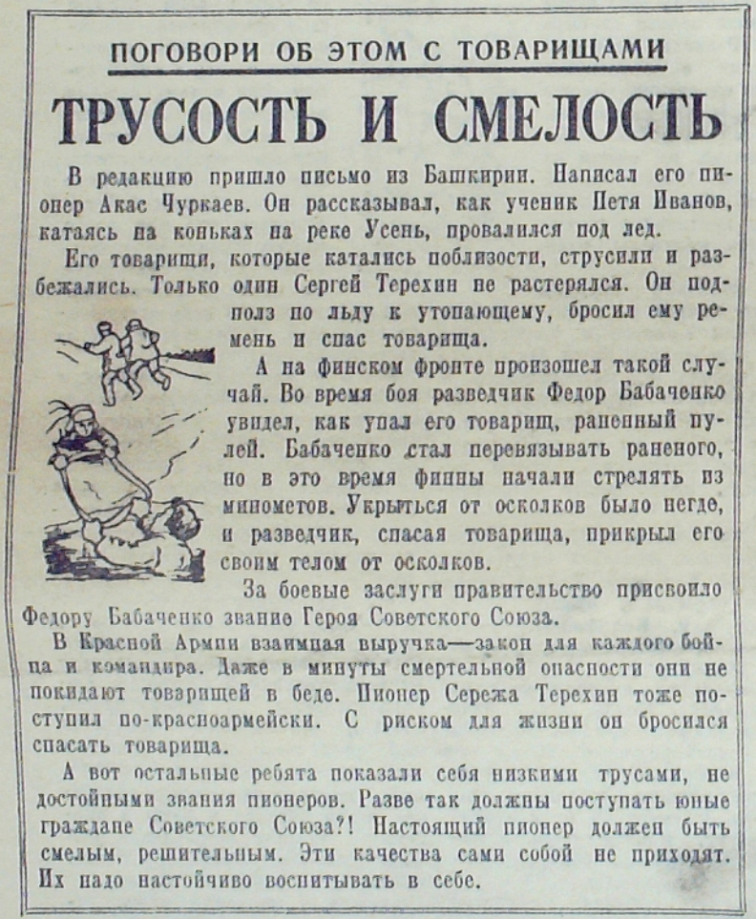
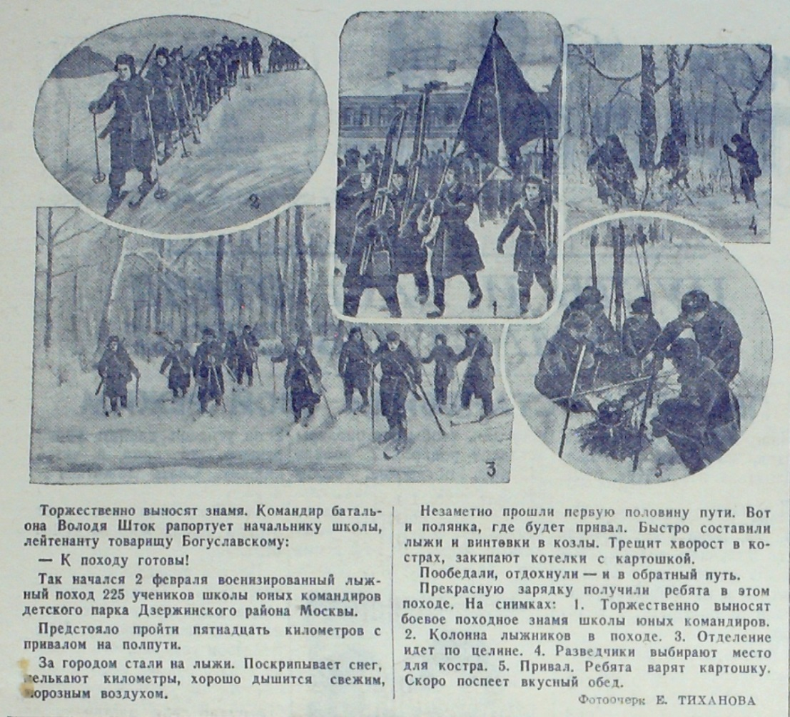

Slide 6
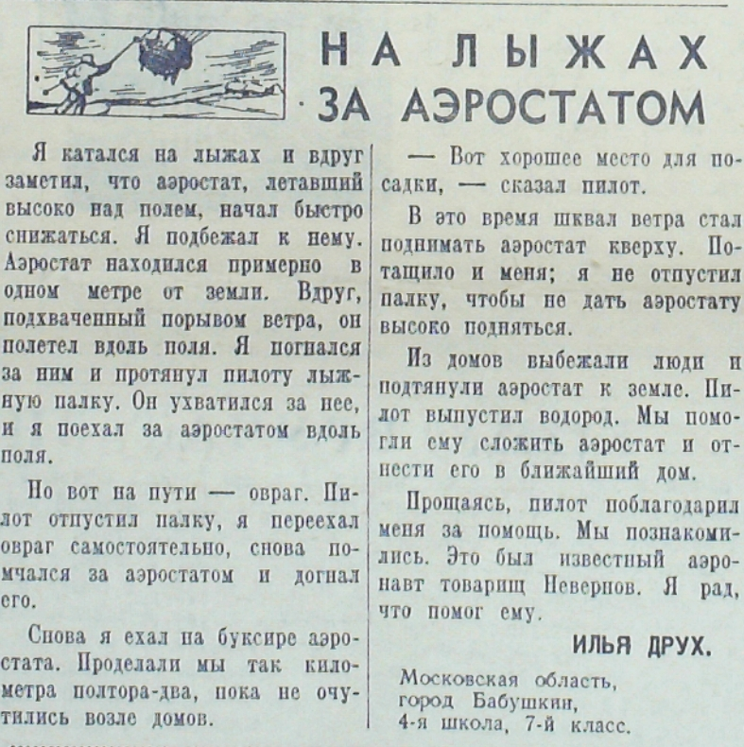
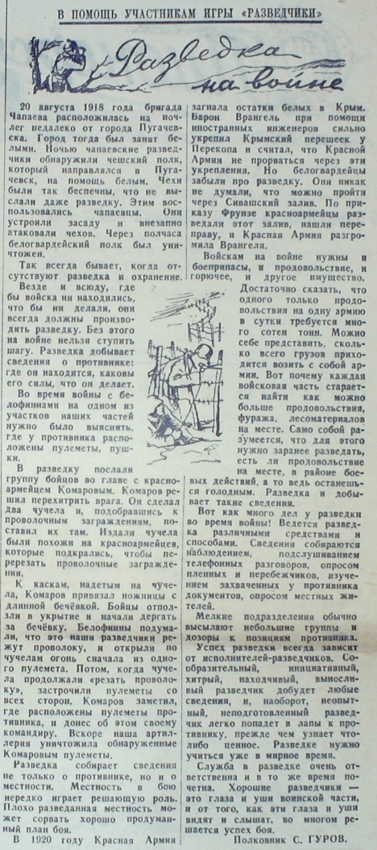

Slide 7
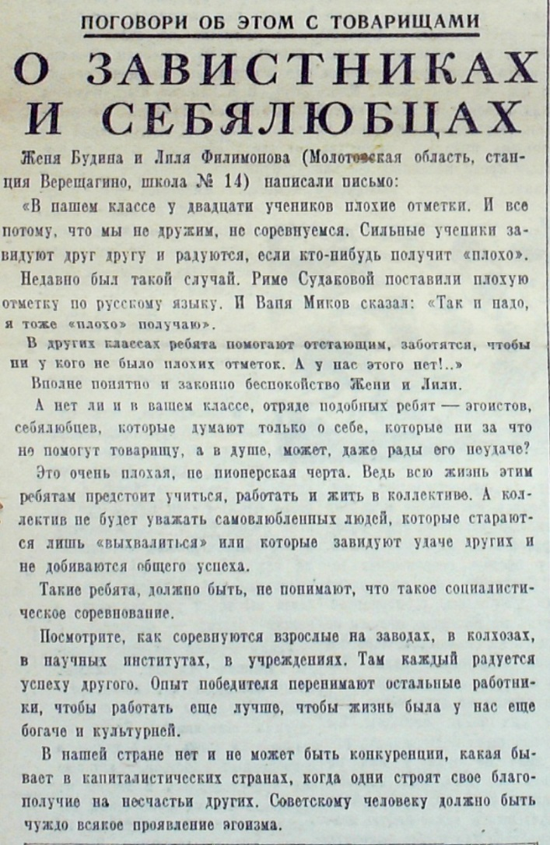

Slide 8
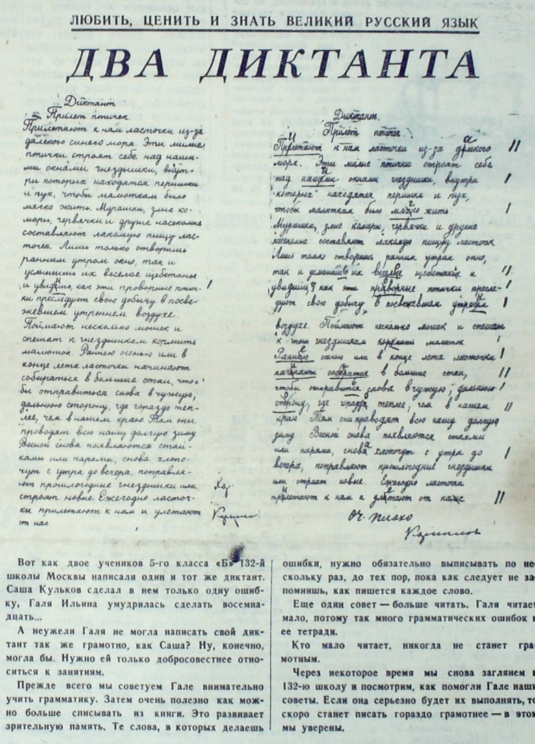
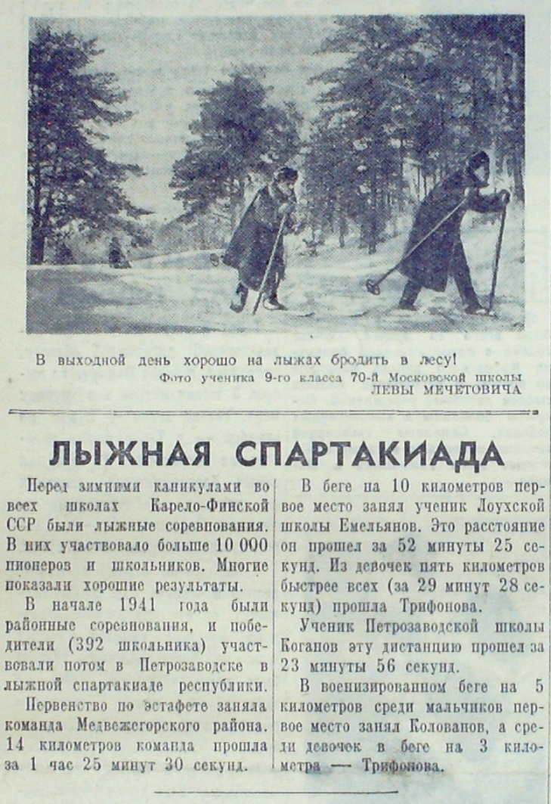

Slide 9
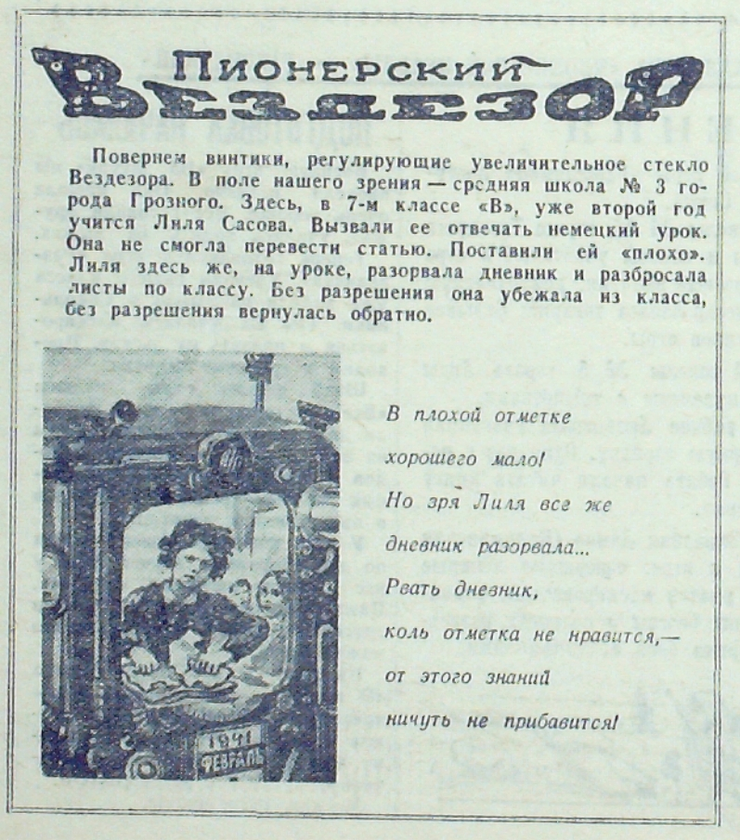
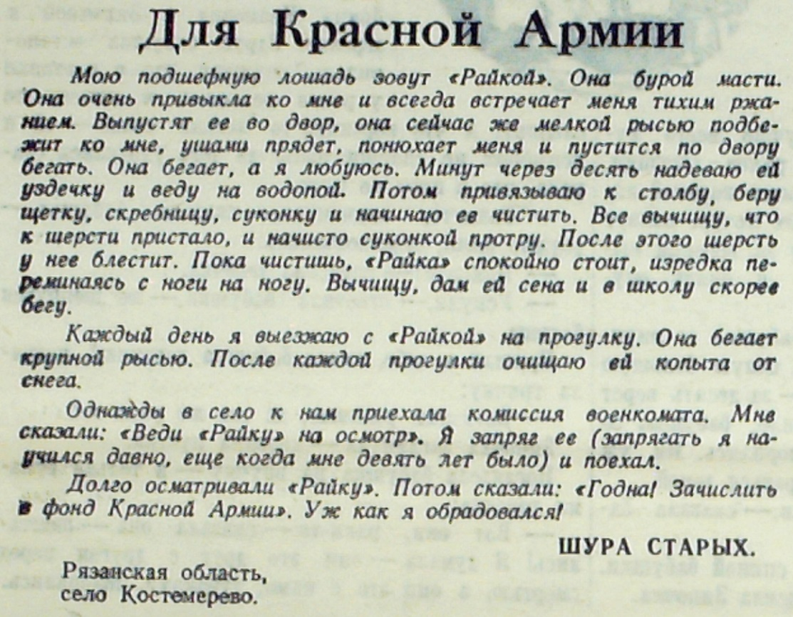

Slide 10
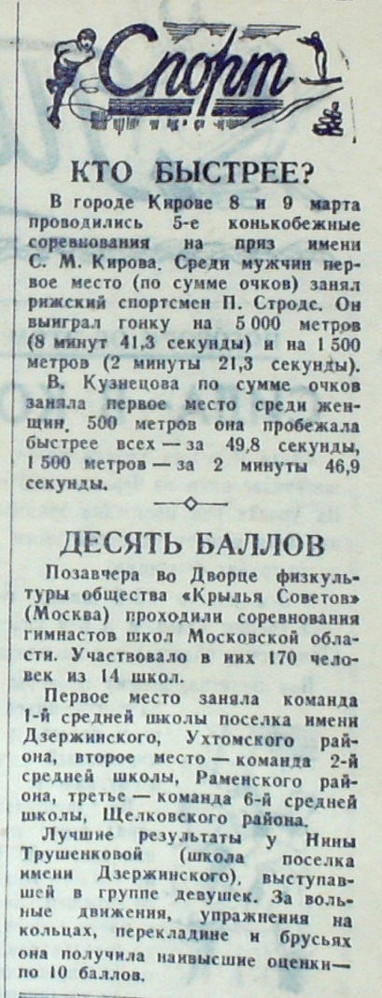

Slide 11
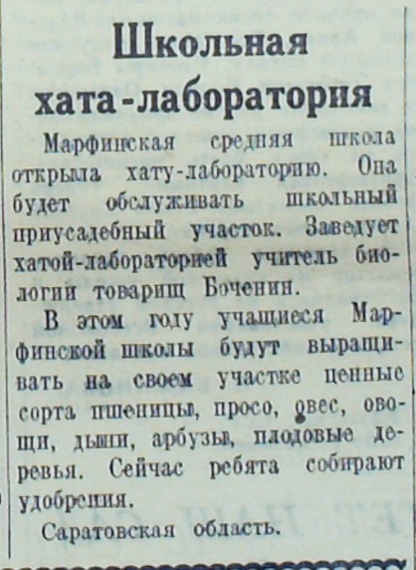
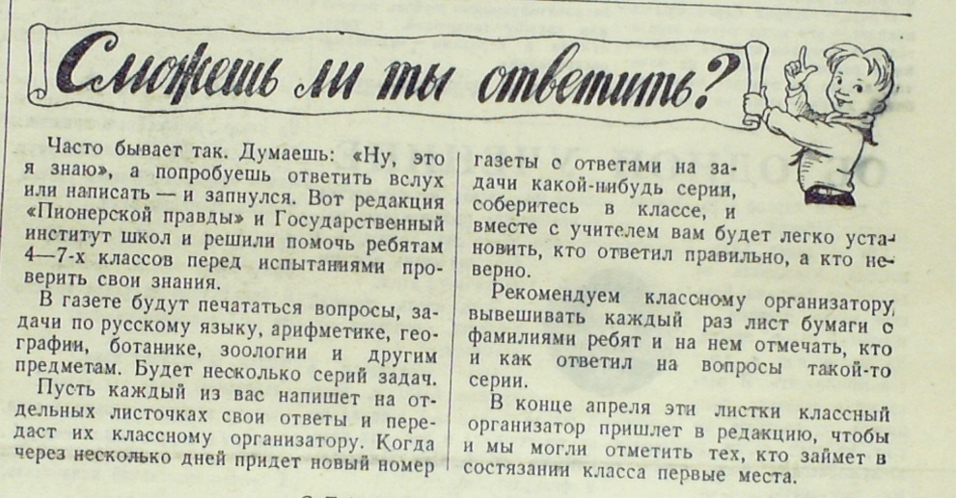

Slide 13
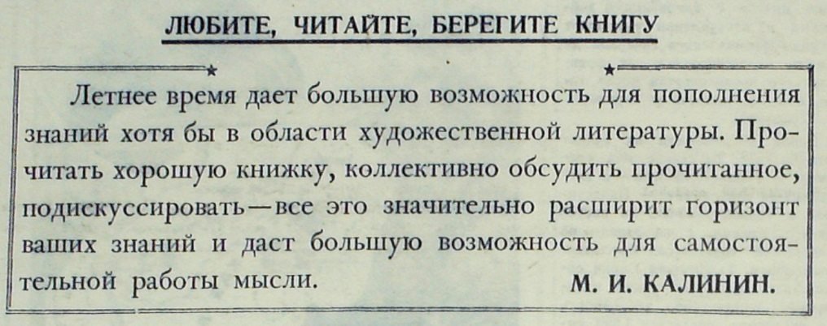

Slide 14
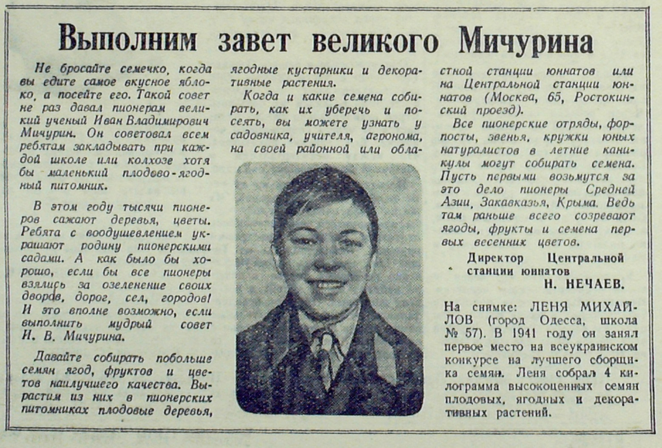

Slide 15
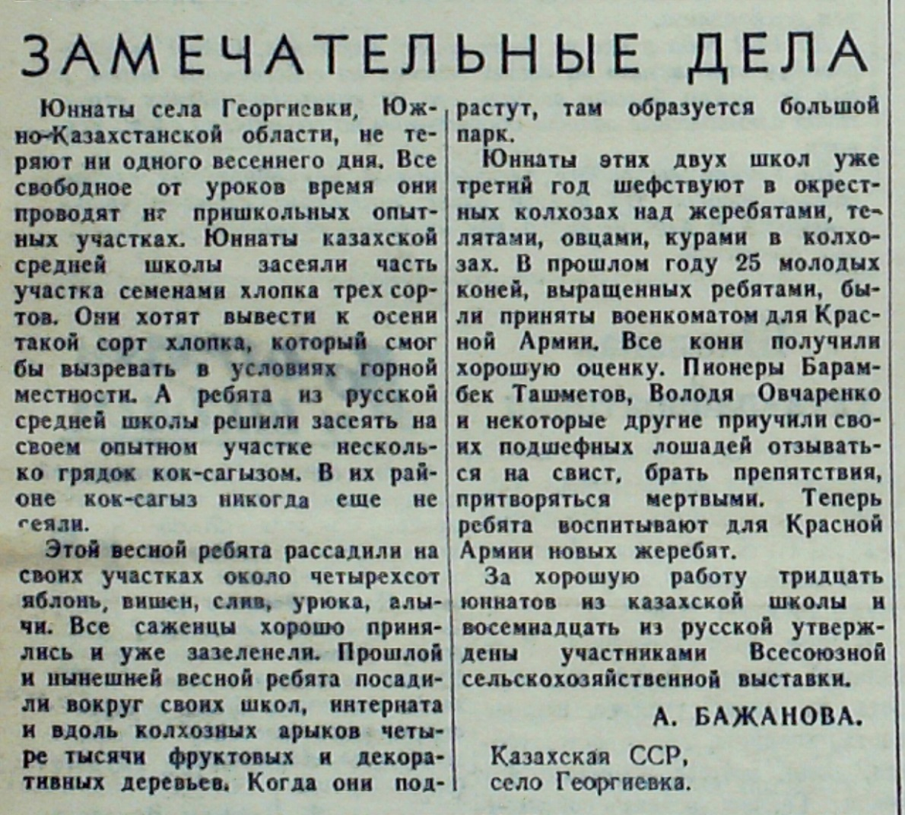
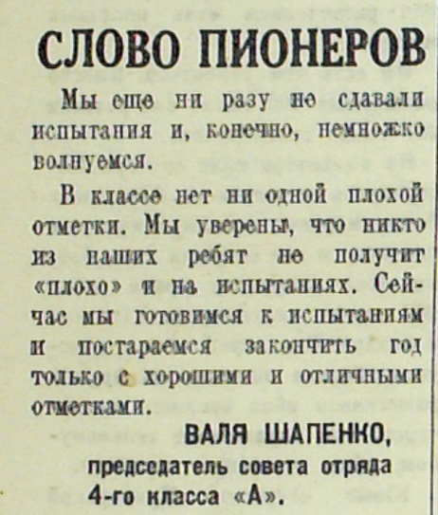

Slide 16
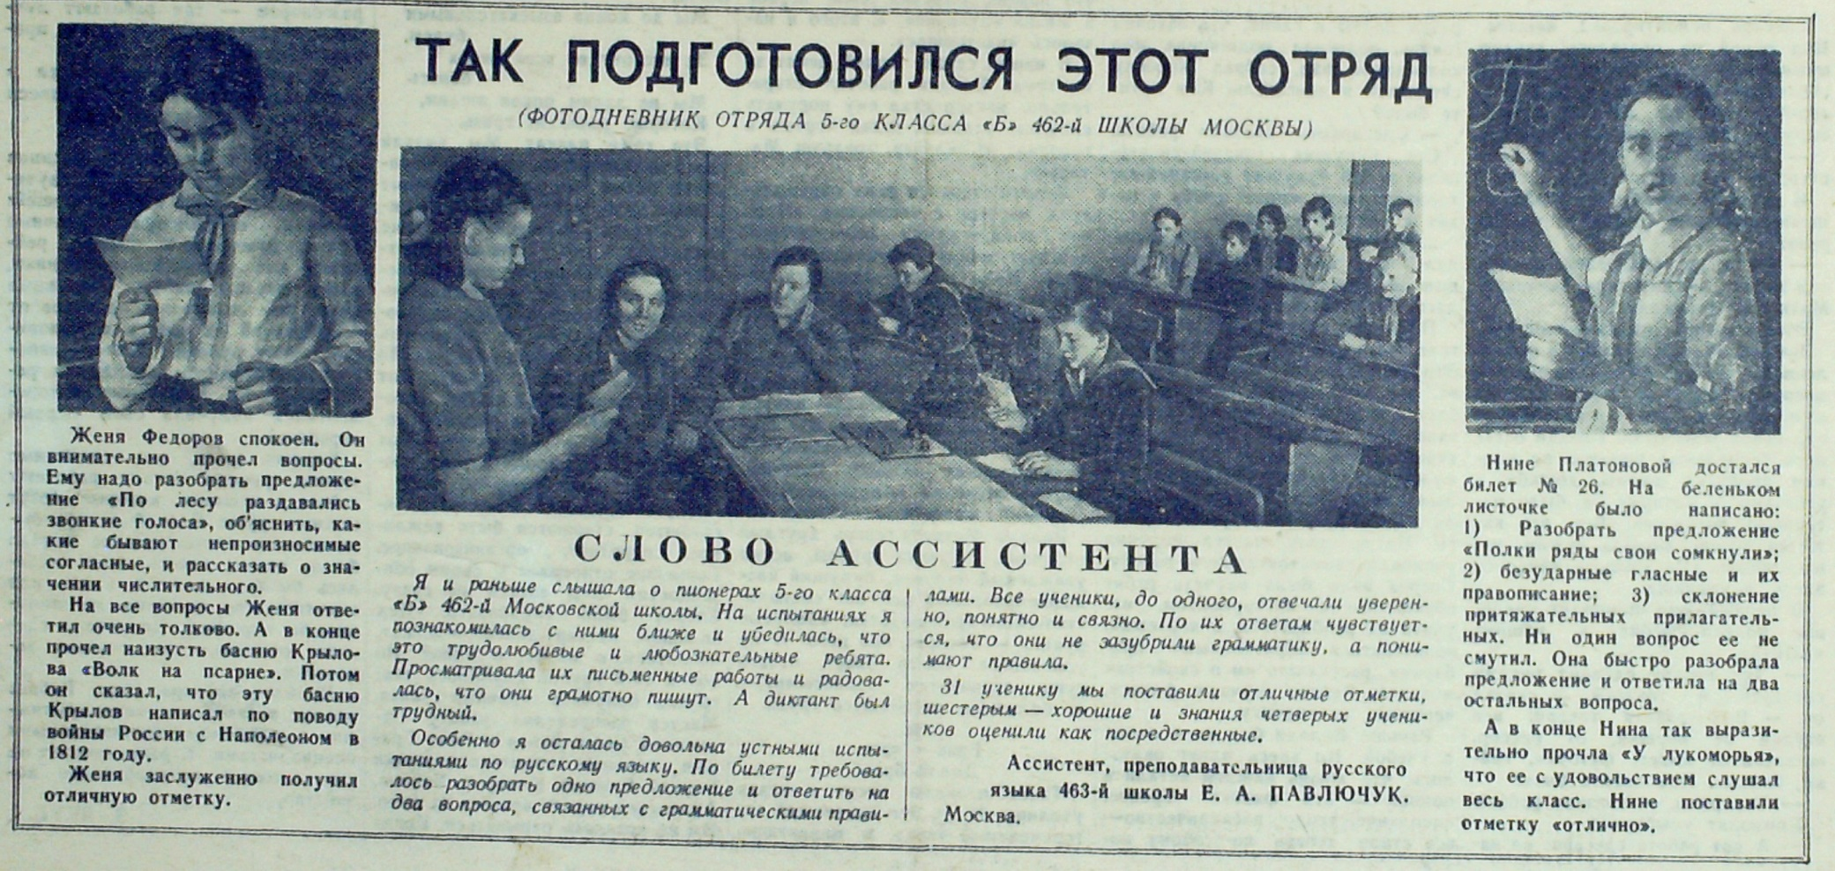

Slide 17
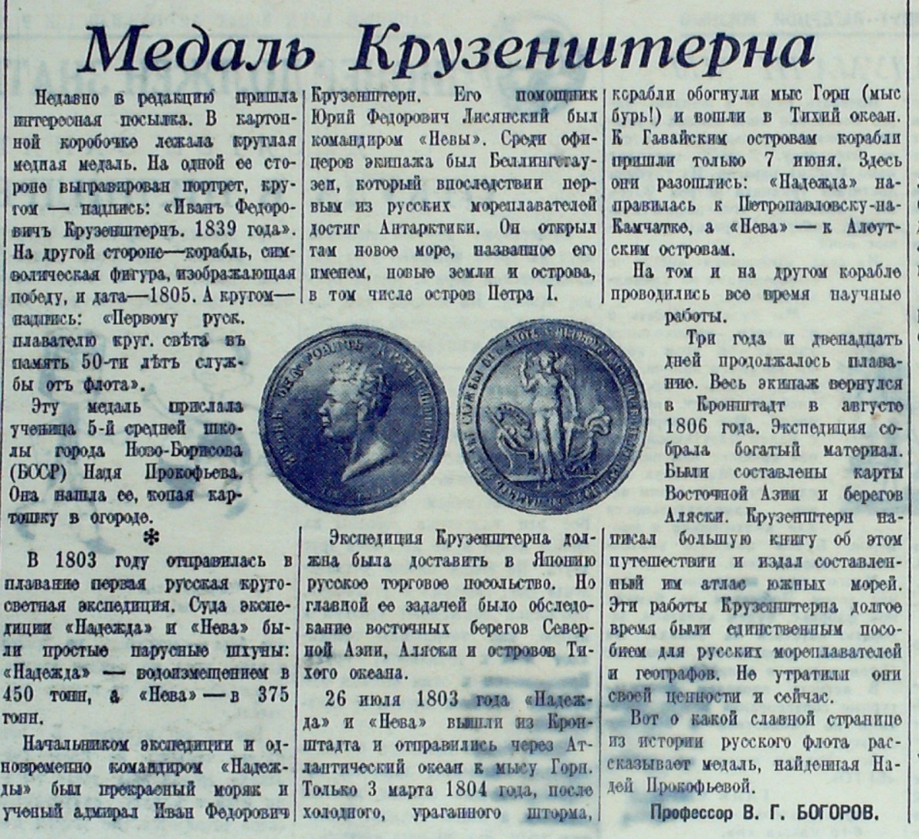
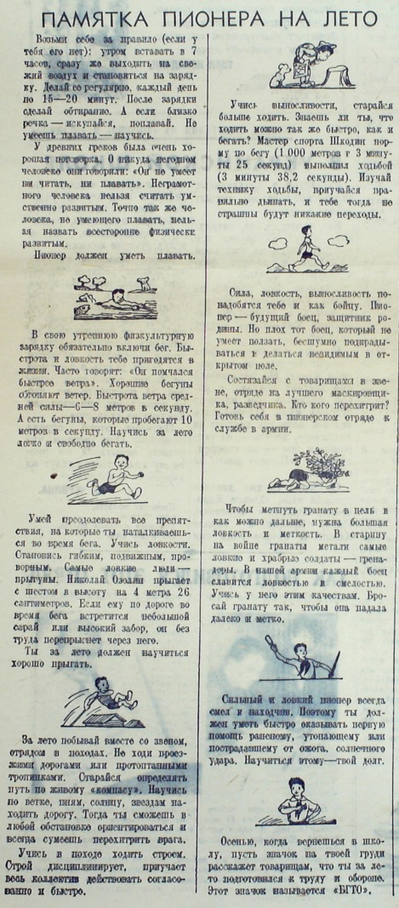

Slide 18
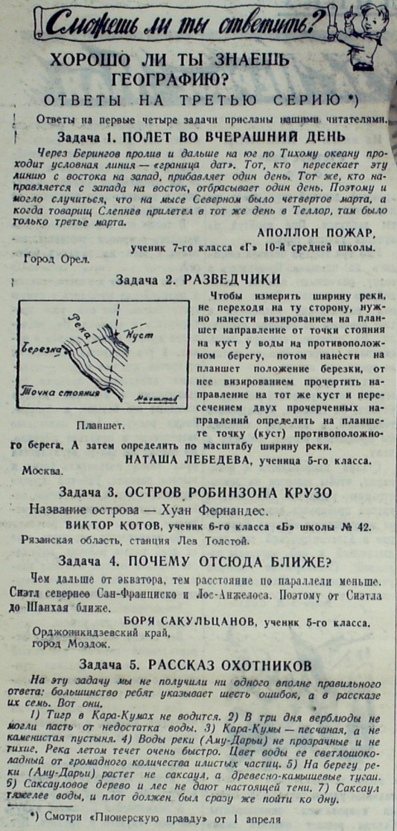
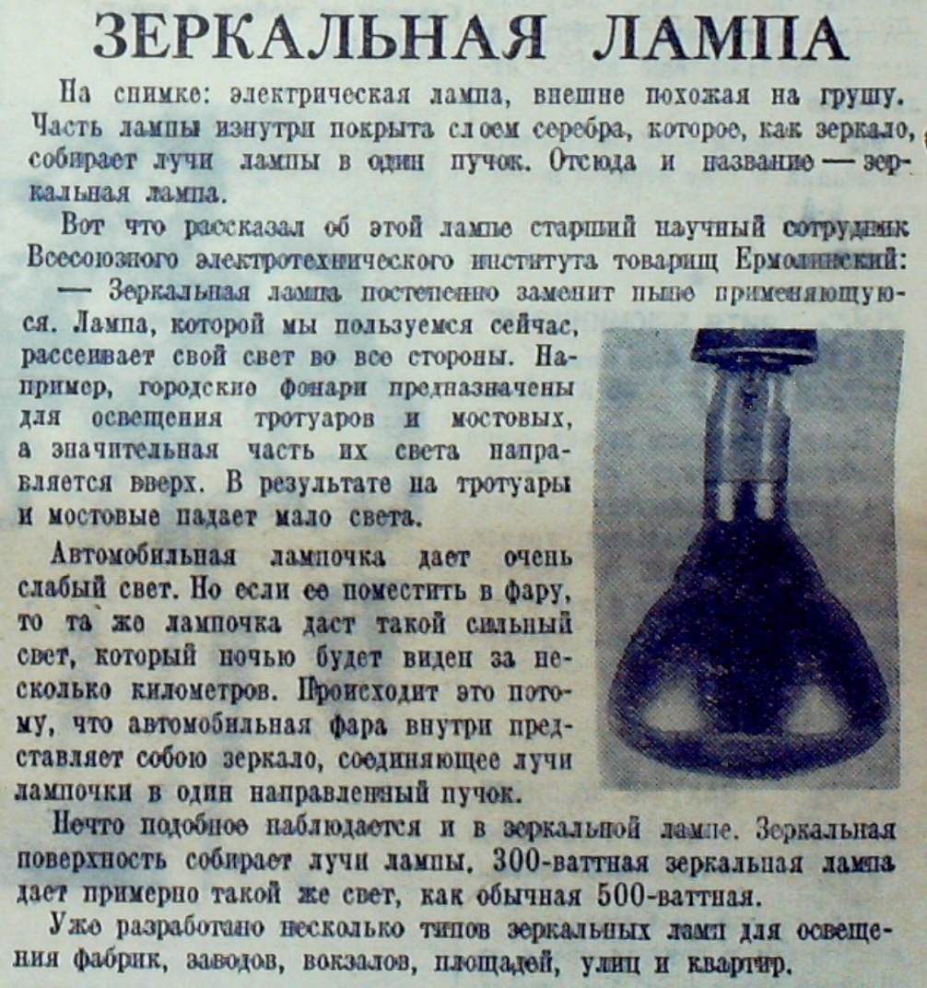

Slide 19
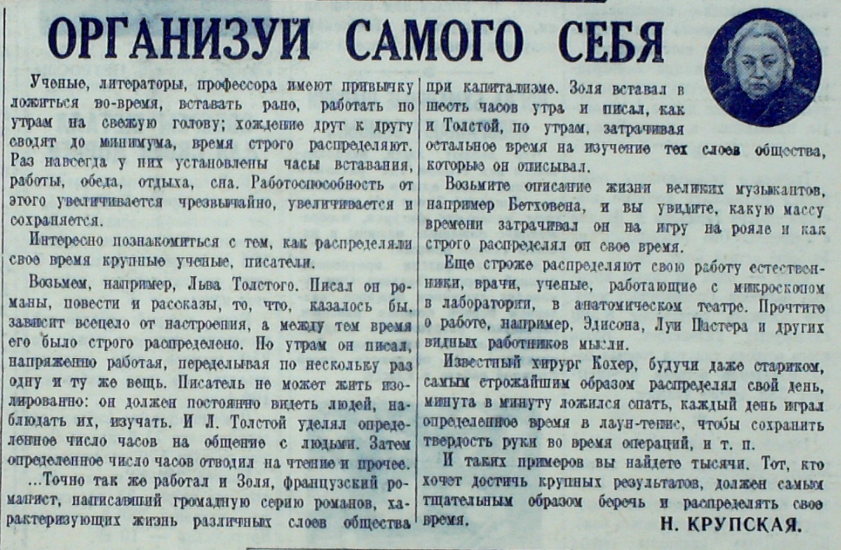

Slide 20
